Slide 1
代谢组学预训练
陆宇星
2023.1.3

Slide 2
为什么要预训练
本质：
学习一个好的初始化参数（先验知识）
学习大规模数据内部的关系
核心：
迁移学习，将大规模数据上学习到的信息迁移到新数据上
自监督训练，不需要数据标注
自监督预训练模型可以作为后续很多深度学习工作的基础，应用范围广

Slide 3
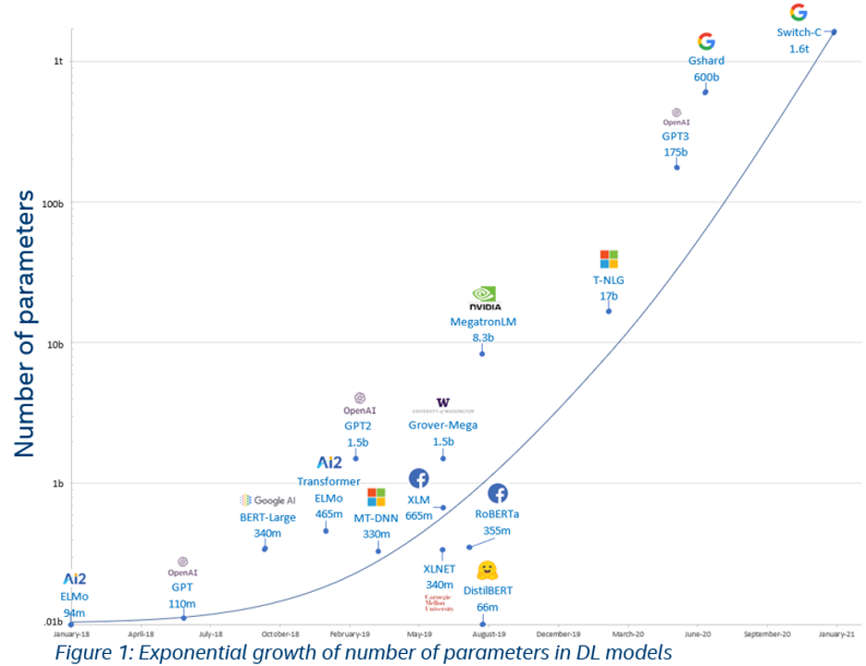
预训练技术的发展
2018-now
应用领域：文本（2018）BERT
图像（2021）MAE BEiT
多模态（2021）ViLT CLIP
生物（2021）ESM ScBERT
发展趋势：从文本扩散到其他领域
数据量不断扩大
大型研究机构贡献很多大模型

Slide 4
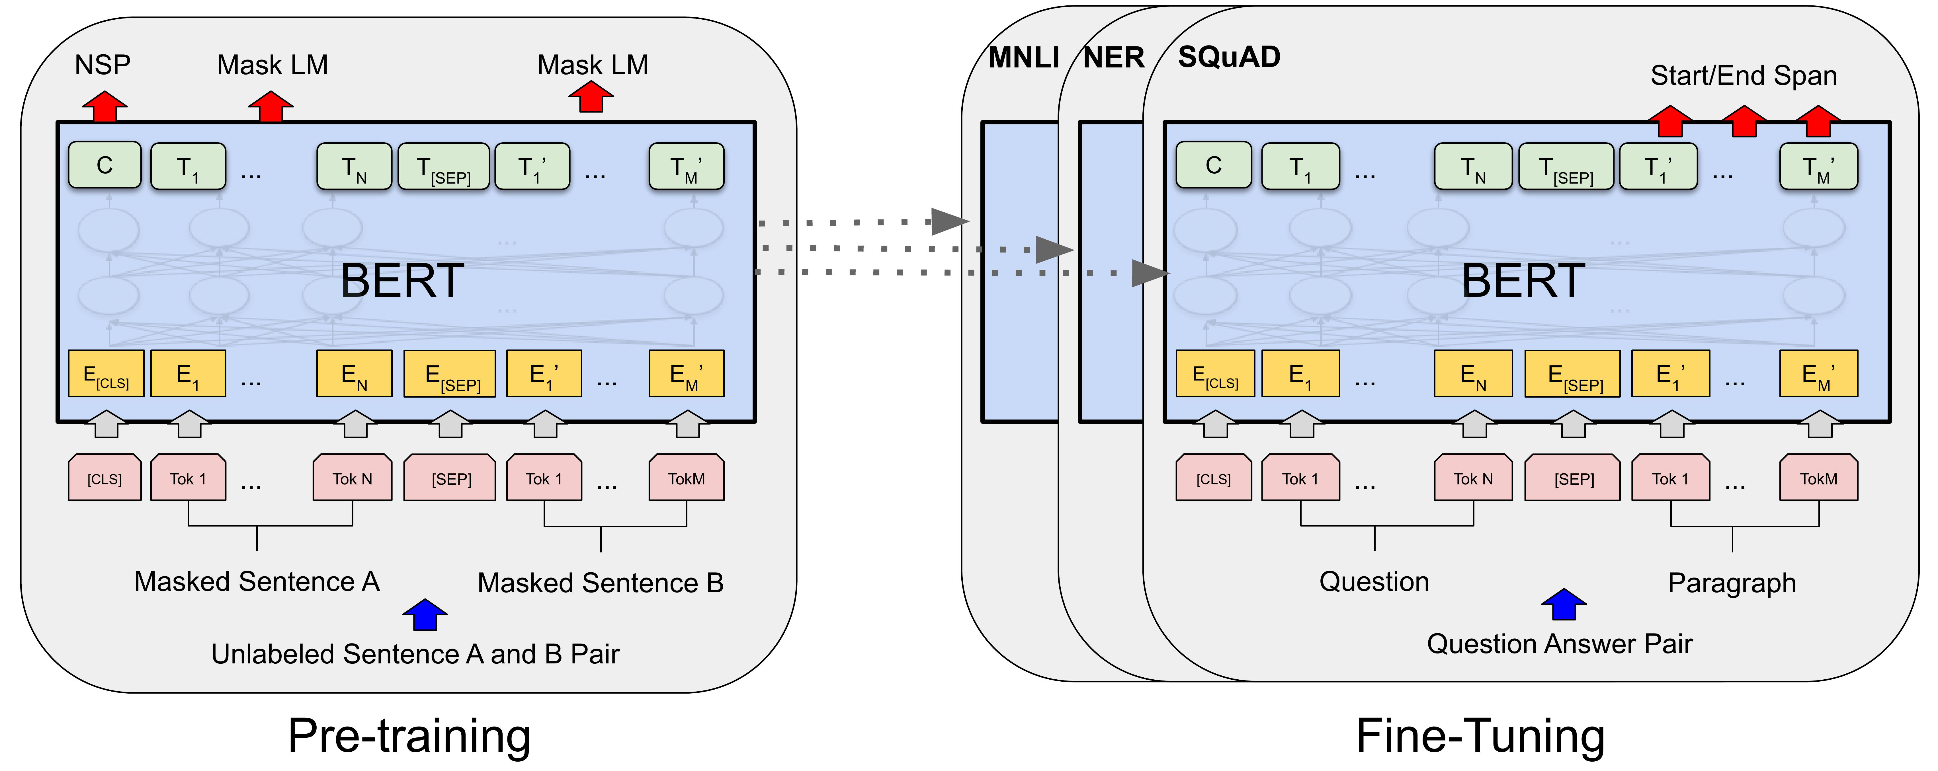
什么是预训练模型
从最早的，应用最广的BERT模型说起
创造了预训练+微调的大模型训练范式
BERT: Pre-training of Deep Bidirectional Transformers for Language Understanding, 2018

Slide 5
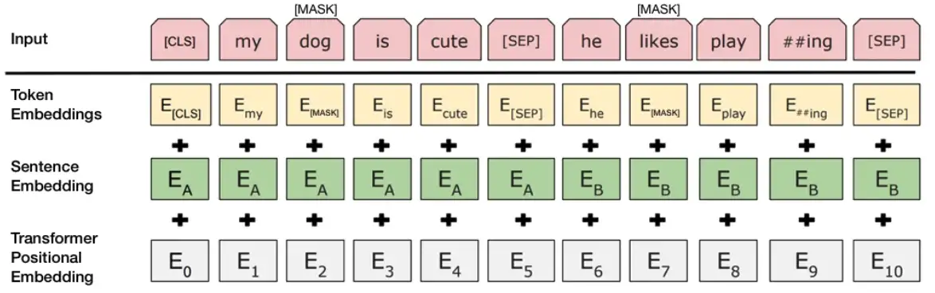
什么是预训练模型
设计预训练任务，挖掘数据间的关系
MASK掉一部分单词，用模型去预测
BERT: Pre-training of Deep Bidirectional Transformers for Language Understanding, 2018

Slide 6
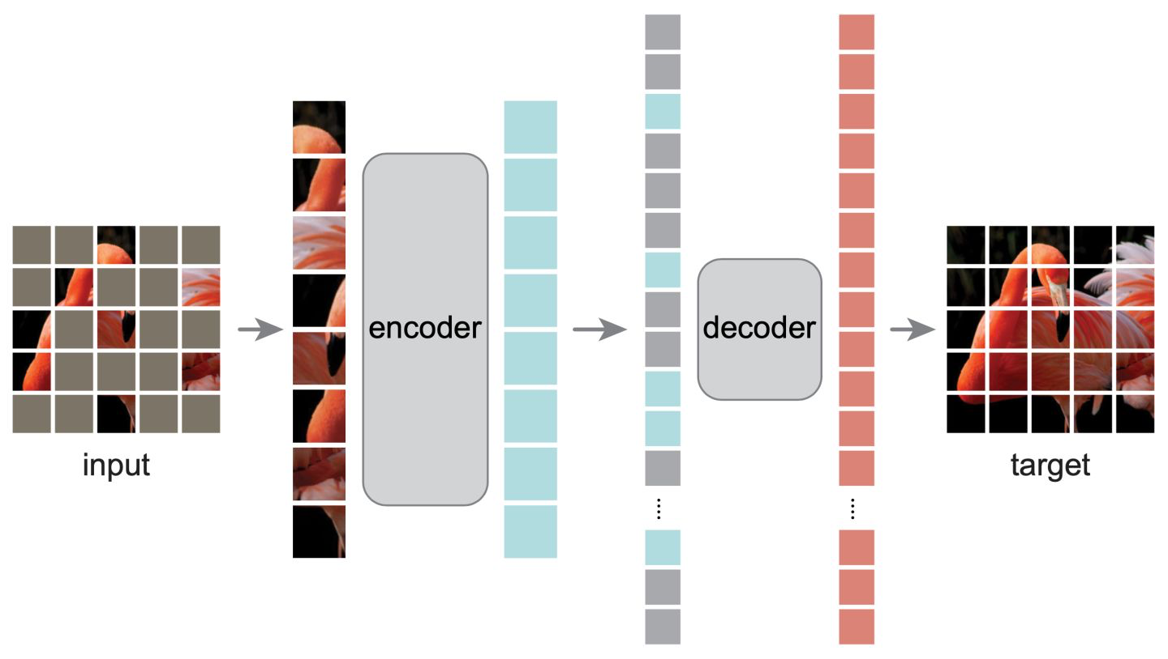
什么是预训练模型
MASK掉一部分图像，用模型去预测
Masked Autoencoders Are Scalable Vision Learners, 2021

Slide 7
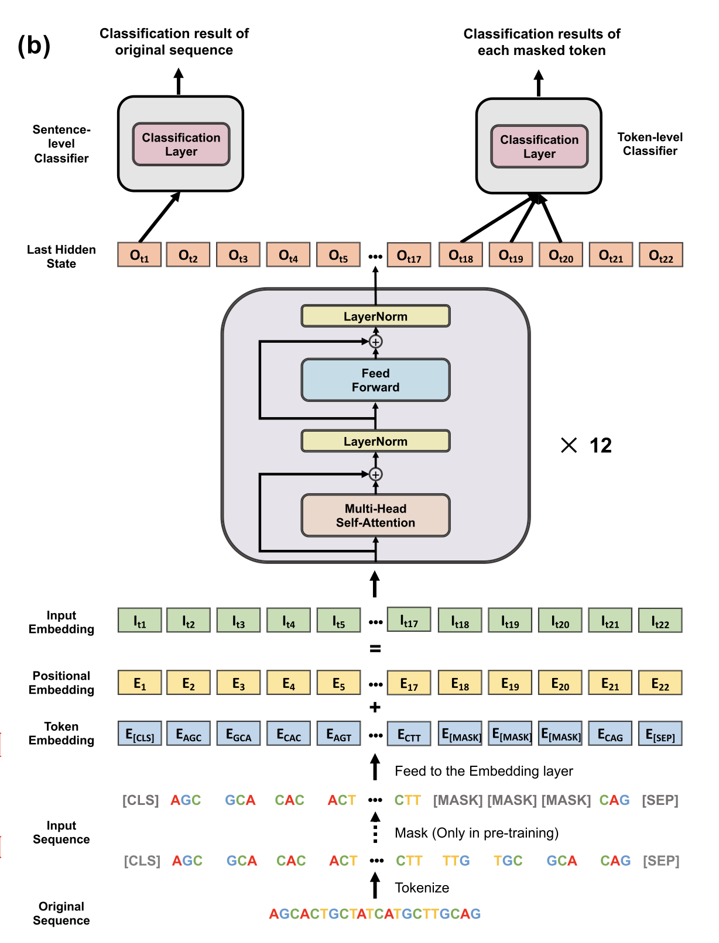
生物学预训练模型
DNA序列预训练，本质还是序列的预训练
DNABERT: pre-trained Bidirectional Encoder Representations from Transformers model for DNA-language in genome, Bioinformatics, 2021

Slide 8
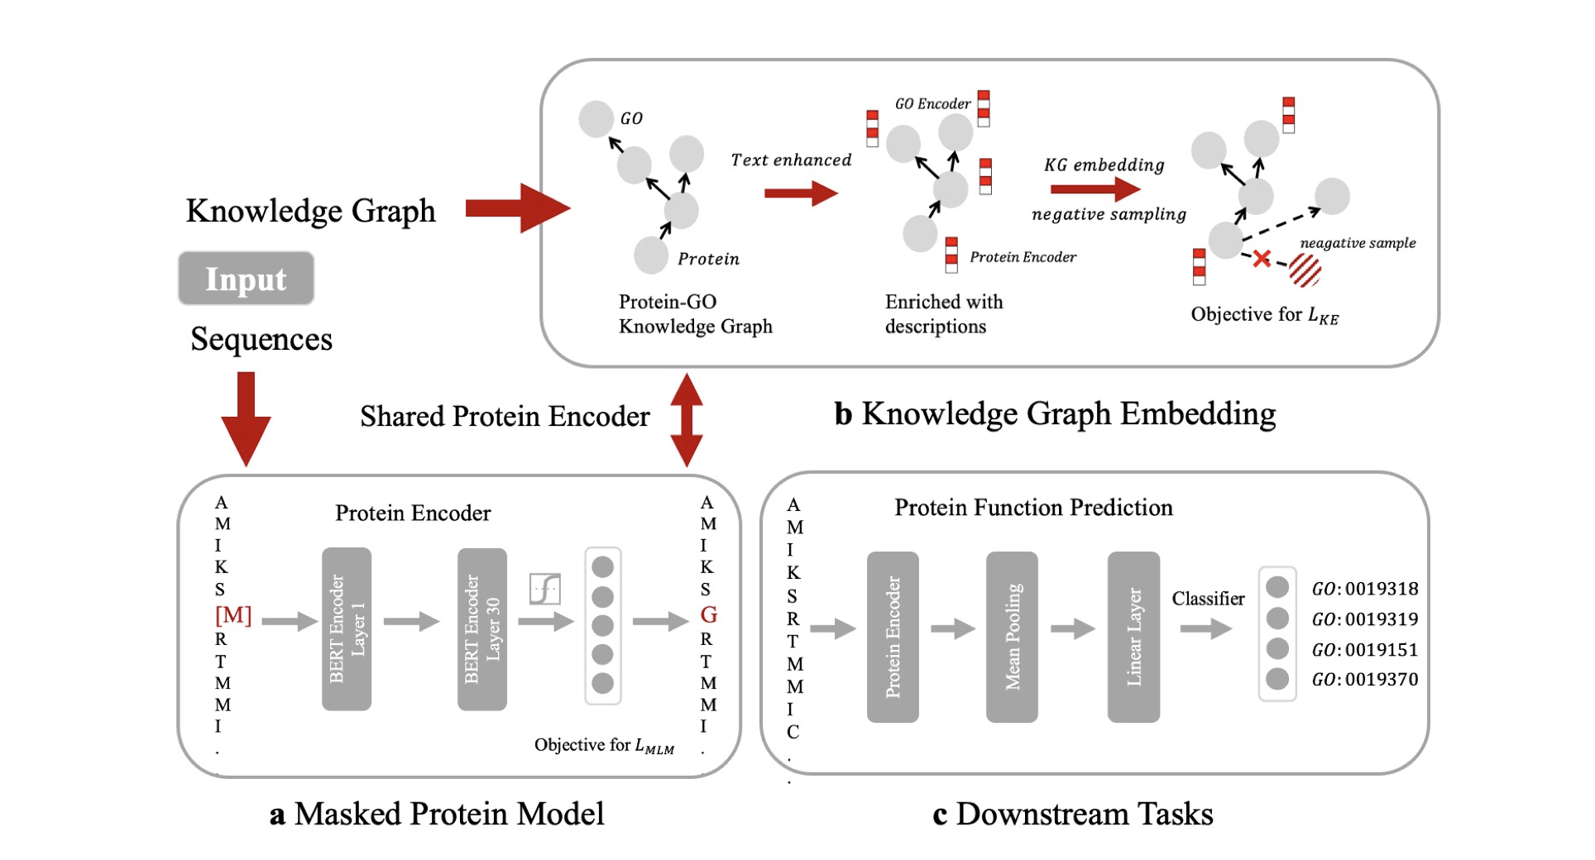
生物学预训练模型
蛋白质预训练，加入了知识图谱中的知识
ONTOPROTEIN: PROTEIN PRETRAINING WITH GENE ONTOLOGY EMBEDDING, 2022

Slide 9
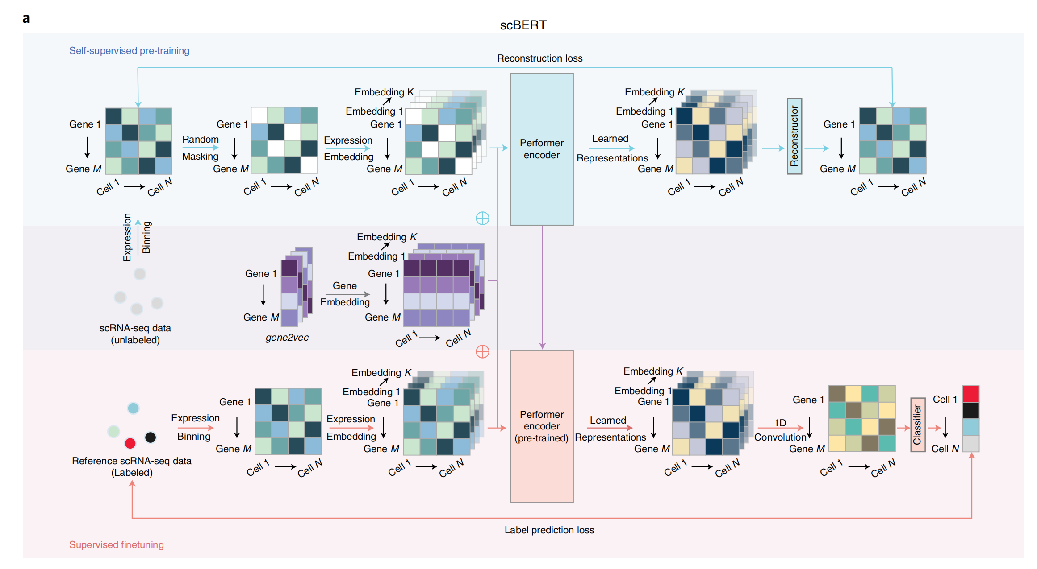
生物学预训练模型
单细胞的数据更类似于表格数据，因此训练方法与序列数据不太一样。
scBERT as a large-scale pretrained deep language model for cell type annotation of single-cell RNA-seq data, 2022

Slide 10
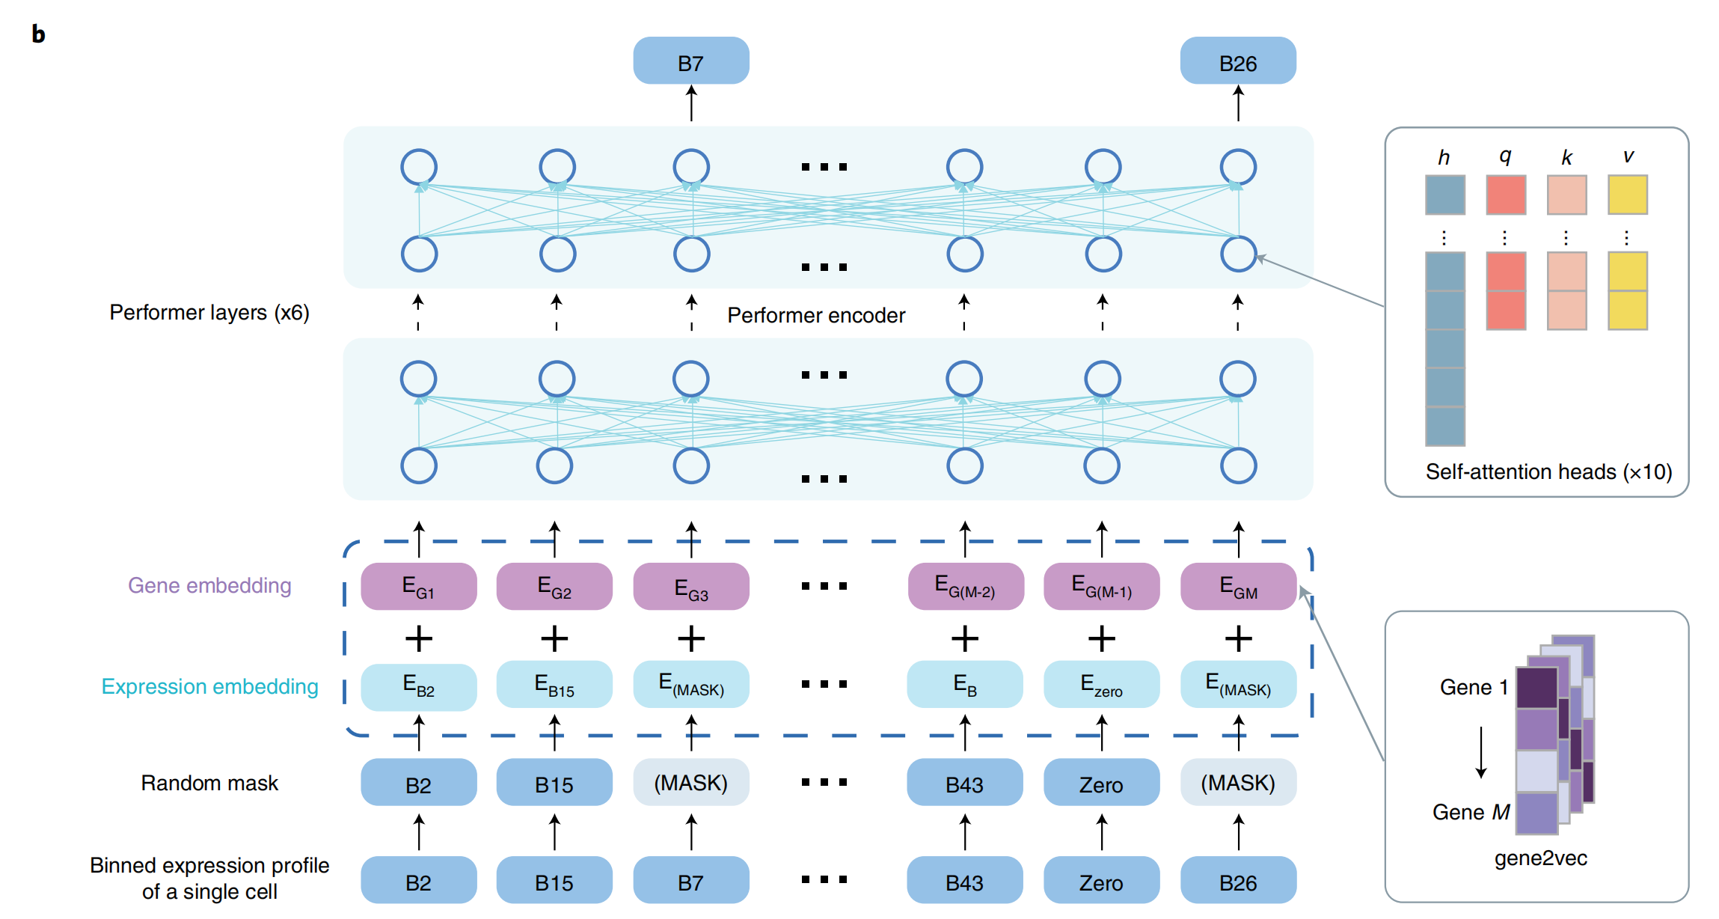
生物学预训练模型
scBERT as a large-scale pretrained deep language model for cell type annotation of single-cell RNA-seq data, 2022

Slide 11
预训练模型技术总结
利用自监督训练的方法挖掘数据内部的规律
需要：
大量无标签数据
合理的预训练任务（目前主要是MLM）
有应用价值的下游任务

Slide 12
训练代谢组学预训练模型的目的
代谢组数据现存的问题：
检测方法的批次效应
数据没有统一的格式
不同数据集的代谢物种类不同
...
预训练模型可以对每个样本进行编码，从而获得统一维度的表示向量
学习到跨数据集、跨批次和跨组织的代谢组表达通用知识

Slide 13
收集的公开数据集情况
（彭睿收集）
https://www.metabolomicsworkbench.org/
～3w sample
～2.9w化合物
～1500有HMDB ID
～2000有KEGG ID

Slide 14
后续的工作
Metabolite Embedding

Slide 15
一些疑问
代谢组学关心的问题预训练是否能够解决
现有代谢组相关数据情况

